Slide 1
Міністерство освіти і науки України
Вінницький національний технічний університет
Факультет радіотехніки, зв’язку та приладобудування
Кафедра проектування комп’ютерної та телекомунікаційної апаратури
Частотно-територіальне планування мобільних мереж
Виконав: студент 2 курсу, групи ТК-14м напряму підготовки 6.050903 – “Телекомунікації”
спеціальності 8.05090303 – “Технології та засоби телекомунікацій” Мондляк В. Є.
Керівник: к.т.н., професор каф. ПКТА Барась С. Т.

Slide 2
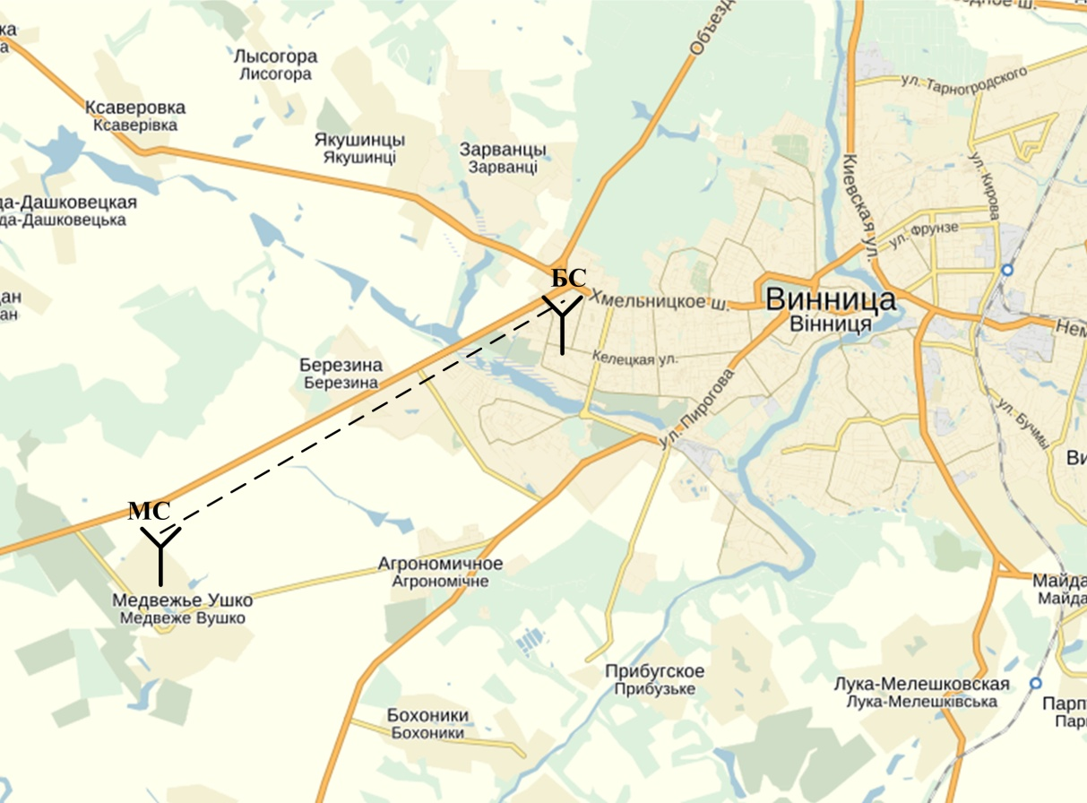
Карта траси Вінниця – Медвеже Вушко

Slide 3
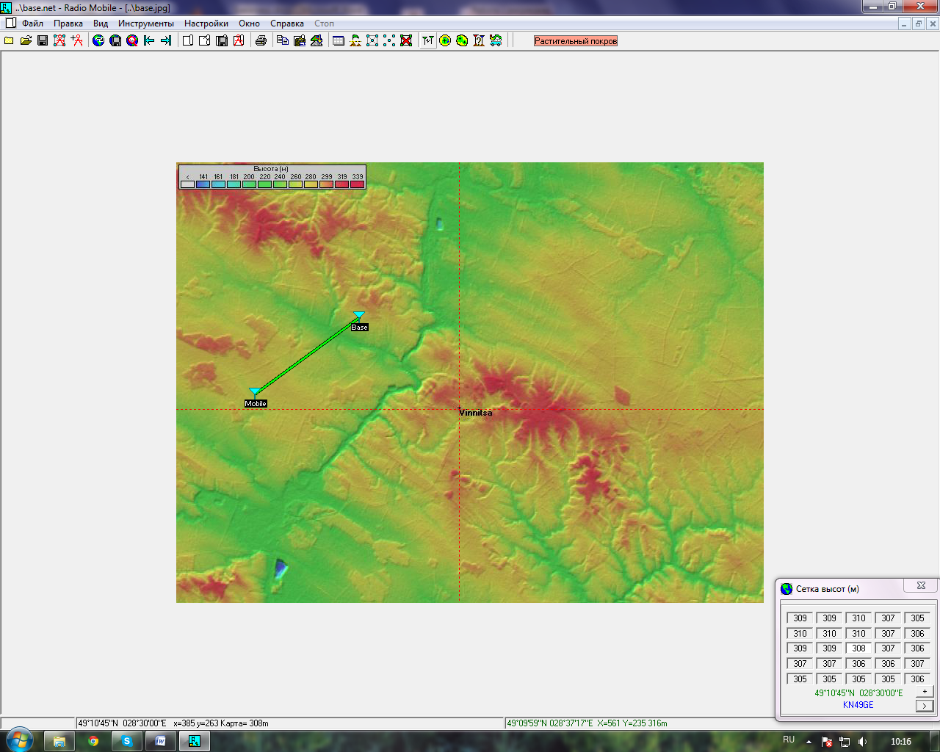
Цифрова карта Вінницького району

Slide 4
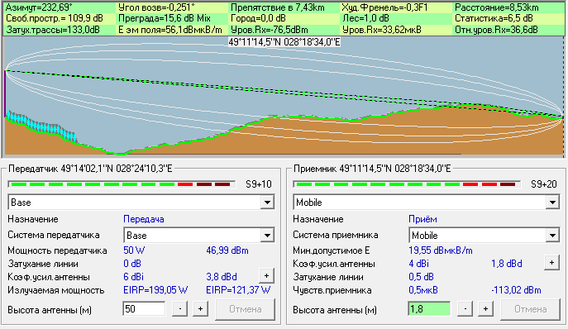
Радіоканал від БС до МС

Slide 5
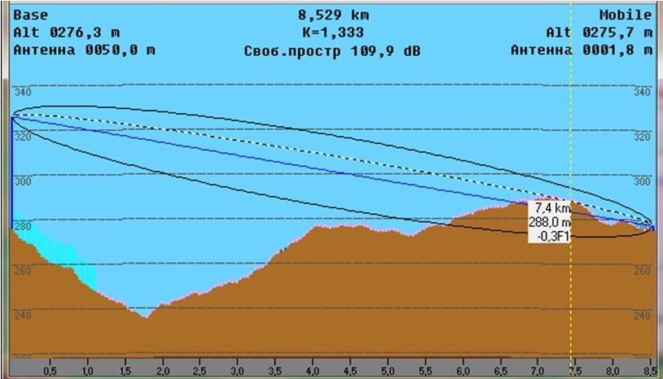
Дані по зоні Френеля

Slide 6
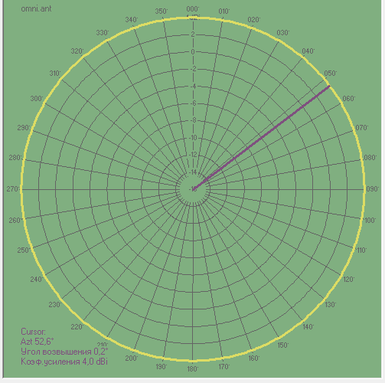
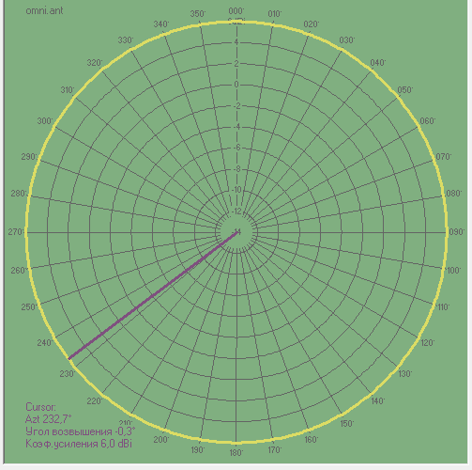
Діаграми направленості антен МС та БС

Slide 7
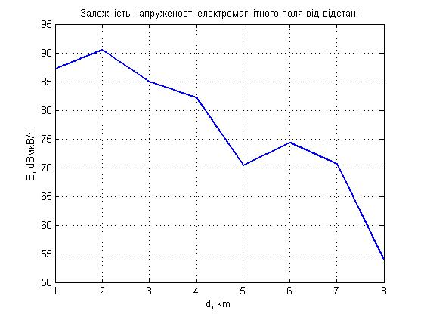
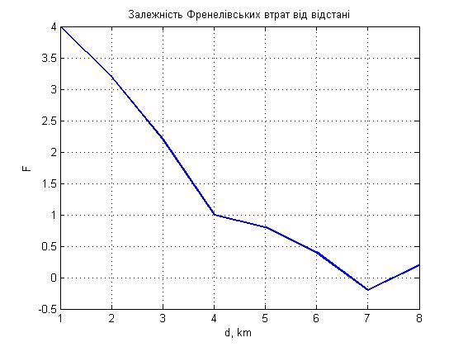
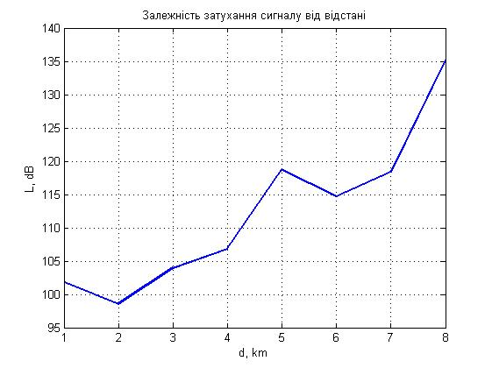
Залежність напруженості електромагнітного поля від відстані
Залежність Френелівських втрат від відстані
Залежність затухання сигналу від відстані

Slide 8
Розрахунок затухання сигналу на трасі за моделлю Окамури-Хати

Slide 9
ДЯКУЮ ЗА УВАГУ!

